Slide 1
Programa de Pós-Graduação em Saúde da Família Universidade Aberta do SUS/UNA-SUS Departamento de Medicina Social
Implantação da Atenção à Saúde do Idoso na UBS Mãe Dita, Demerval Lobão/PI
DANIELA KELLY VELOSO

Slide 2
INTRODUÇÃO
A ação programática de saúde do idoso é de suma importância para a qualificação da APS;
O histórico da saúde no município de Demerval Lobão é um tanto precário;
A UBS;
Inexistia qualquer ação voltada especificamente à saúde do idoso.

Slide 3
OBJETIVO GERAL
Melhorar a atenção à saúde do idoso, na UBS Mãe Dita.

Slide 4
METODOLOGIA
Ações realizadas:
Capacitação da equipe;
Cadastro de idosos;
Divulgação da ação;

Slide 5
METODOLOGIA
Ações realizadas:
Realização de consultas multiprofissional em saúde do idoso;
Realização de atividades educativas de grupo e orientação individual;
Criação de arquivo de registro específico;

Slide 6
Objetivos, Metas e Resultados
Objetivo 1: Ampliar a cobertura do Programa de Saúde do Idoso
Meta 1: Ampliar a cobertura de atenção à saúde do idoso para 70%
32,8%

Slide 7
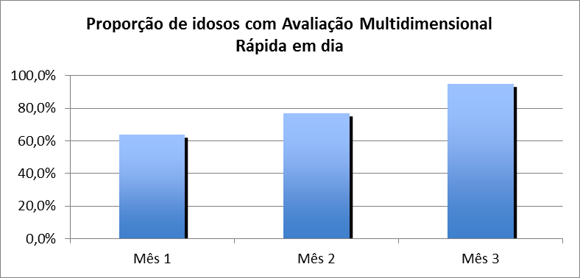
Objetivos, Metas e Resultados
Objetivo 2: Melhorar a qualidade da atenção ao idoso na Unidade de Saúde.
Meta 2.1: Realizar avaliação multidimensional rápida em 100% dos idosos da área de abrangência.
94,8%

Slide 8
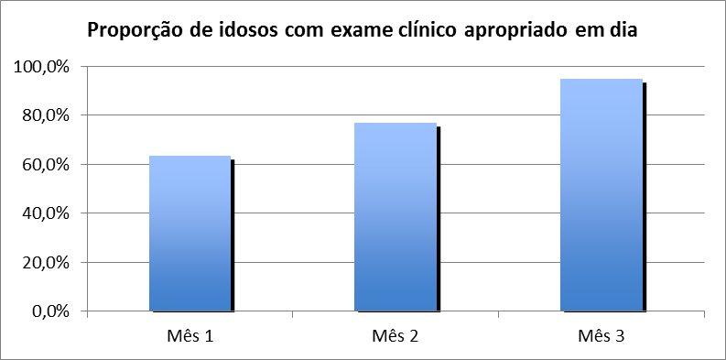
Objetivos, Metas e Resultados
Meta 2.2: Realizar exame clínico apropriado em 100% das consultas.
94,8%

Slide 9
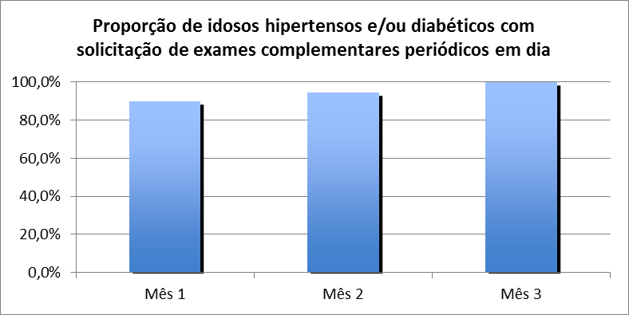
Objetivos, Metas e Resultados
Meta 2.3: Realizar solicitação de exame complementar em 100% dos idosos.
100%

Slide 10
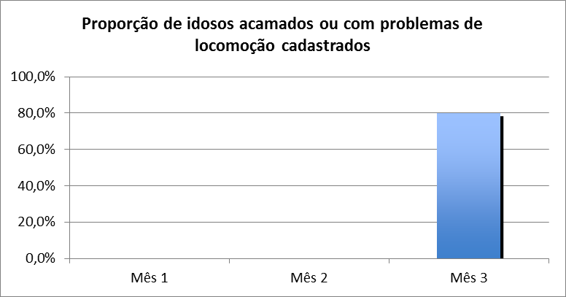
Objetivos, Metas e Resultados
Meta 2.4: Cadastrar 100% dos idosos acamados ou com problemas de locomoção.
80%

Slide 11
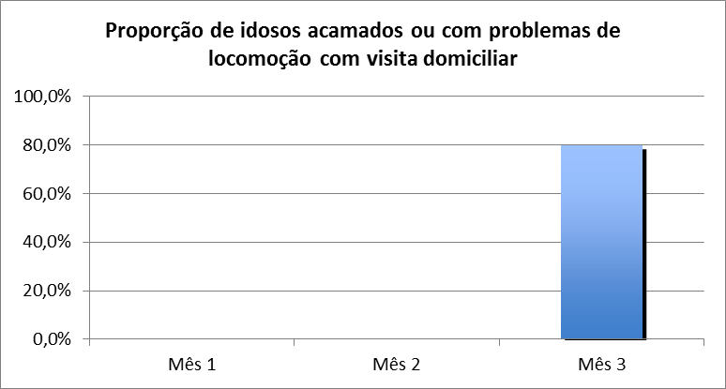
Objetivos, Metas e Resultados
Meta 2.5: Realizar visita domiciliar em 100% dos idosos acamados ou com problemas de locomoção.
80%

Slide 12
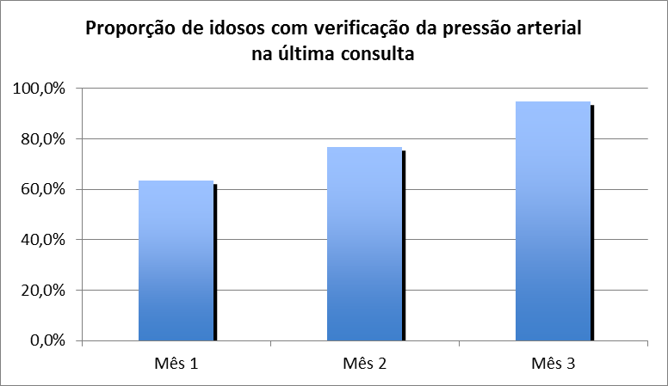
Objetivos, Metas e Resultados
Meta 2.6: Rastrear 100% dos idosos para Hipertensão Arterial Sistêmica.
94,8%

Slide 13
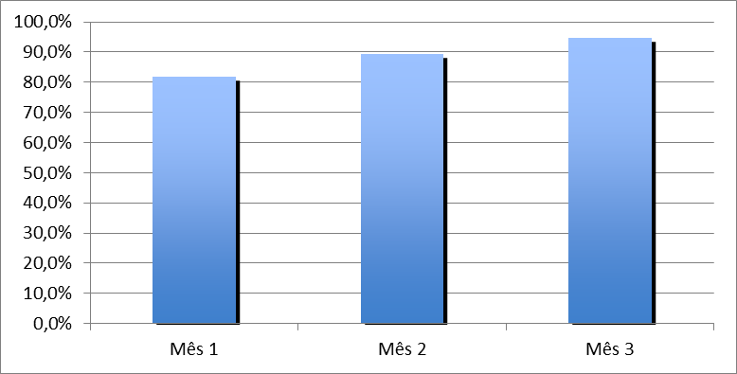
Objetivos, Metas e Resultados
Meta 2.7: Rastrear 100% dos idosos com pressão arterial sustentada maior que 135/85 para diabetes.
94,7%

Slide 14
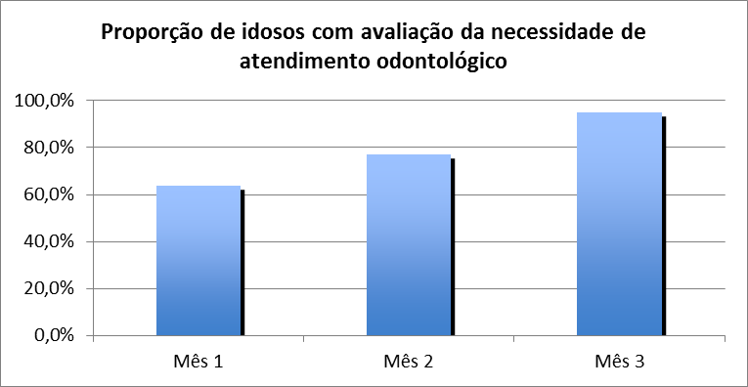
Objetivos, Metas e Resultados
Meta 2.8: Realizar avaliação da necessidade de atendimento odontológico em 100% dos idosos.
94,8%

Slide 15
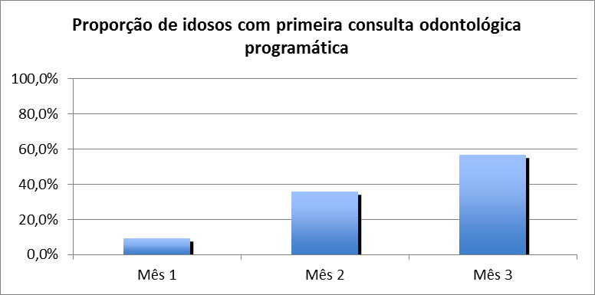
Objetivos, Metas e Resultados
Meta 2.9: Realizar a primeira consulta odontológica em 100% dos idosos.
56,9%

Slide 16
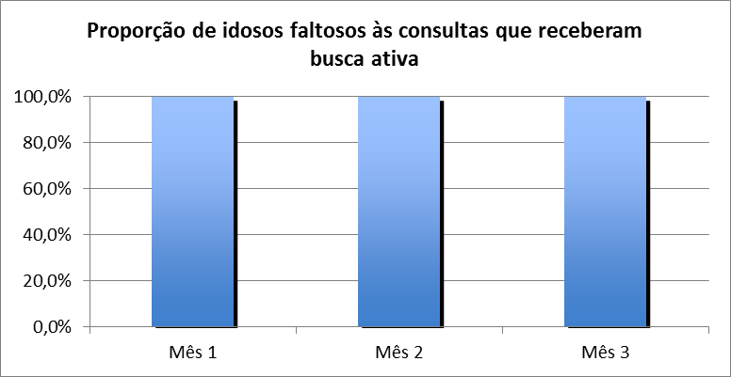
Objetivos, Metas e Resultados
Objetivo 3: Melhorar a adesão dos idosos ao Programa de Saúde do Idoso.
Meta 3.1: Buscar 100% dos idosos faltosos as consultas programadas.
100%

Slide 17
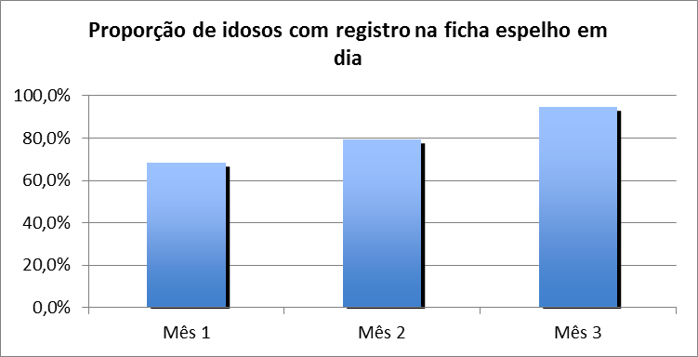
Objetivos, Metas e Resultados
Objetivo 4: Melhorar o registro das informações.
Meta 4.1: Manter registro específico de 100% das pessoas idosas.
94,8%

Slide 18
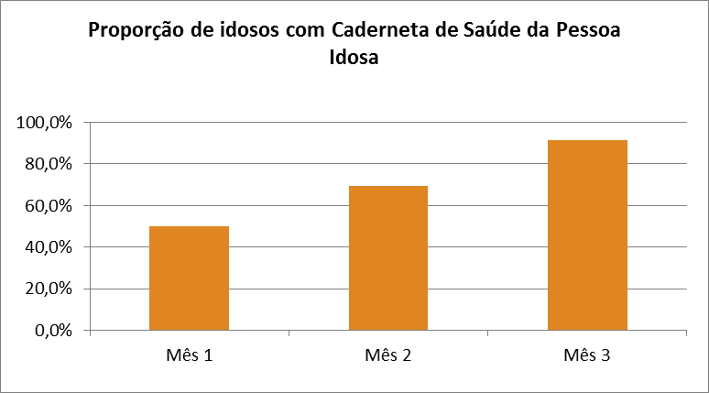
Objetivos, Metas e Resultados
Meta 4.2: Distribuir a caderneta de saúde da pessoa idosa a 100% dos idosos cadastrados.
91,4%

Slide 19
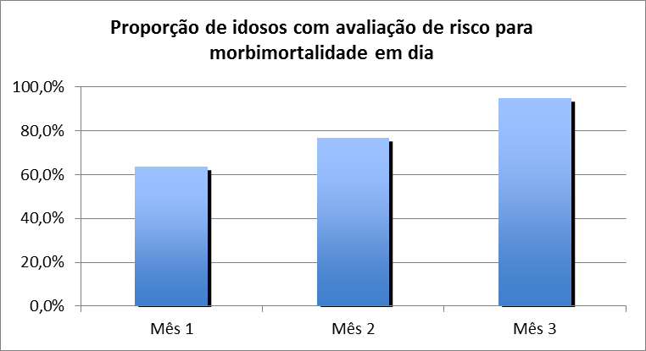
Objetivos, Metas e Resultados
Objetivo 5: Mapear os idosos de risco da área de abrangência.
Meta 5.1: Rastrear 100% das pessoas idosas para risco de morbimortalidade.
94,8%

Slide 20
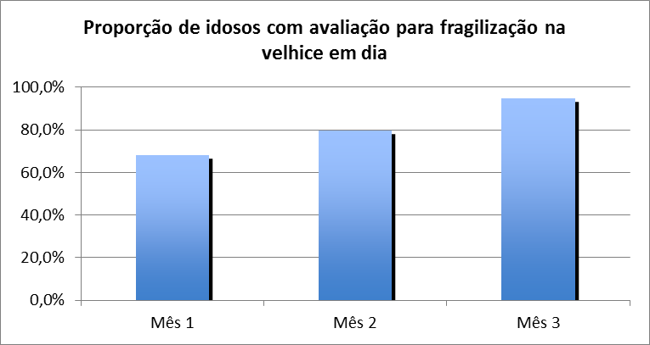
Objetivos, Metas e Resultados
Meta 5.2: Investigar a presença de indicadores de fragilização na velhice em 100% dos idosos.
94,8%

Slide 21
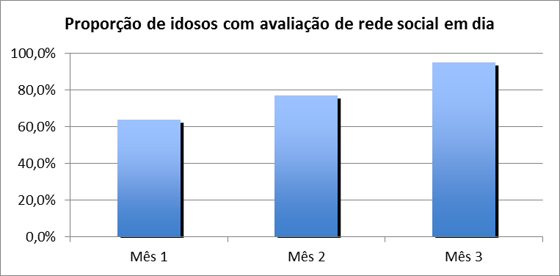
Objetivos, Metas e Resultados
Meta 5.3: Avaliar a rede social em 100% dos idosos.
94,8%

Slide 22
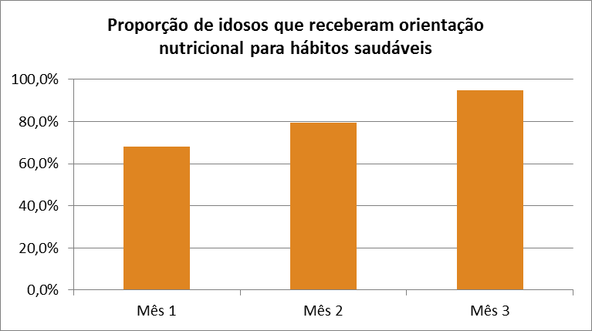
Objetivos, Metas e Resultados
Objetivo 6: Promover a saúde dos idosos.
Meta 6.1: Garantir orientação nutricional para hábitos alimentares saudáveis a 100% das pessoas idosas.
94,8%

Slide 23
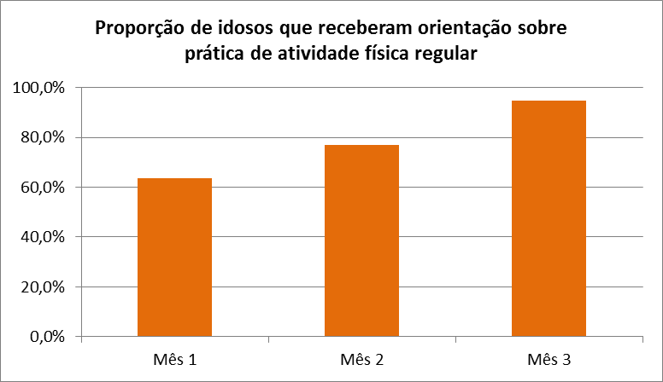
Objetivos, Metas e Resultados
Meta 6.2: Garantir orientação para a prática regular de atividade física a 100% dos idosos.
94,8%

Slide 24
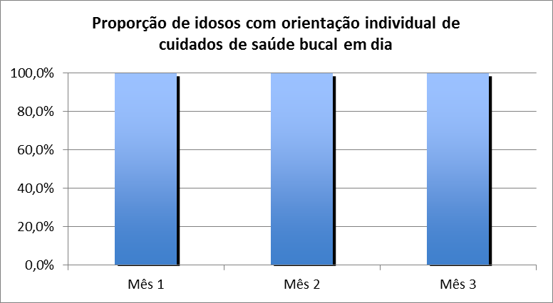
Objetivos, Metas e Resultados
Meta 6.3: Garantir orientações sobre higiene bucal para 100% dos idosos cadastrados.
100%

Slide 25
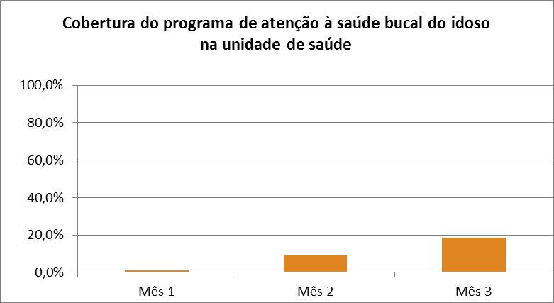
Objetivos, Metas e Resultados de Saúde Bucal
Objetivo 1: Ampliar a cobertura das ações coletivas em saúde para 70% dos idosos da área de abrangência.
Meta 1.1: Ampliar a cobertura da primeira consulta odontológica a 70% dos idosos da área de abrangência.
18,6%

Slide 26
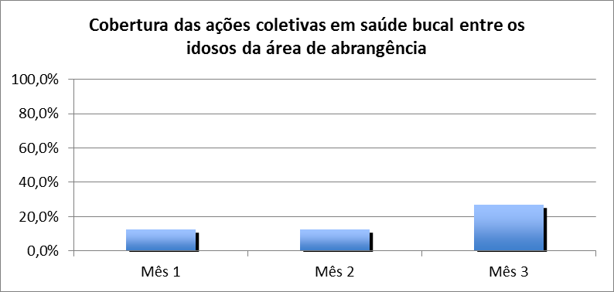
Objetivos, Metas e Resultados de Saúde Bucal
Meta 1.2: Ampliar a cobertura das ações coletivas em saúde bucal para 70% dos idosos da área de abrangência.
27,1%

Slide 27
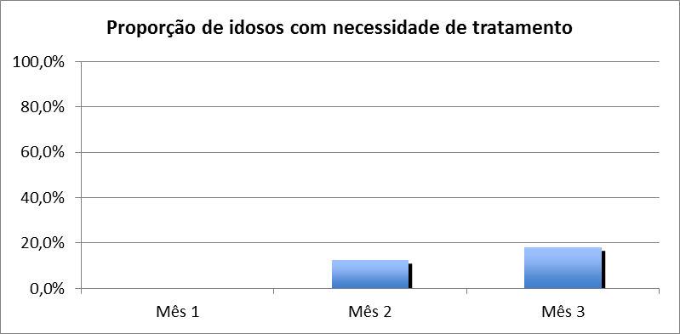
Objetivos, Metas e Resultados de Saúde Bucal
Objetivo 2: Melhorar a qualidade da atenção a saúde bucal ao idoso na Unidade de Saúde
Meta 2.1: Avaliar a necessidade de tratamento dentário em 100% dos idosos que realizaram a primeira consulta odontológica programática.
18,2%

Slide 28
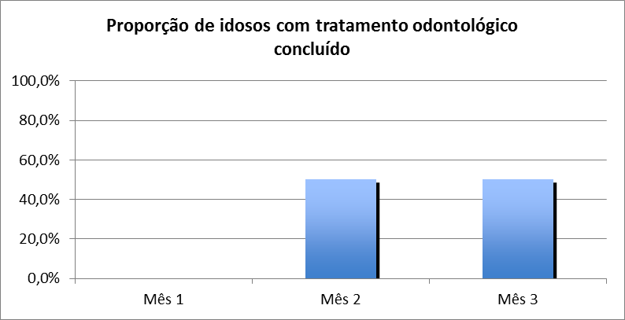
Objetivos, Metas e Resultados de Saúde Bucal
Meta 2.2: Concluir o tratamento odontológico em 100% dos idosos com primeira consulta odontológica programática que tinham plano de tratamento.
50%

Slide 29
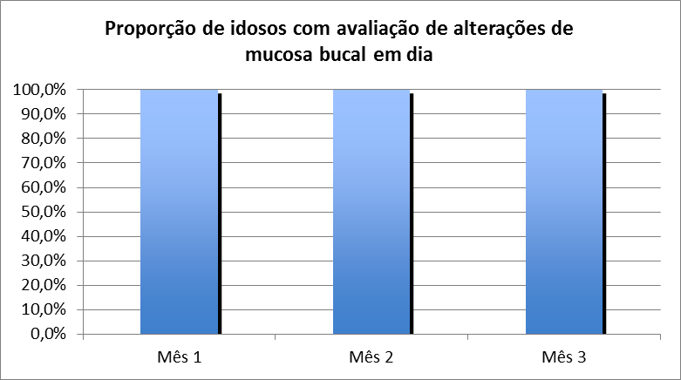
Objetivos, Metas e Resultados de Saúde Bucal
Meta 2.3: Avaliar alterações de mucosa bucal em 100% dos idosos com primeira consulta odontológica programática.
100%

Slide 30
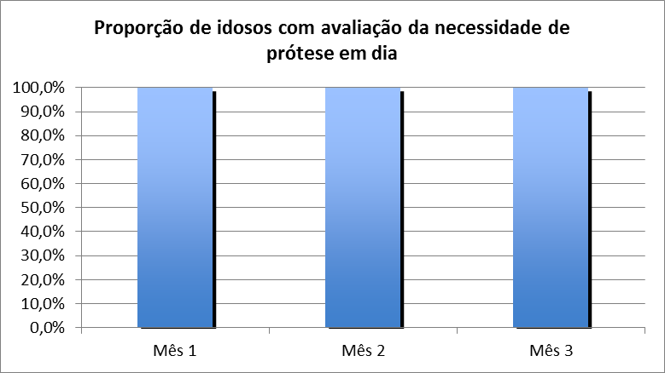
Objetivos, Metas e Resultados de Saúde Bucal
Meta 2.4: Avaliar necessidade de prótese dentária em 100% dos idosos com primeira consulta odontológica programática.
100%

Slide 31
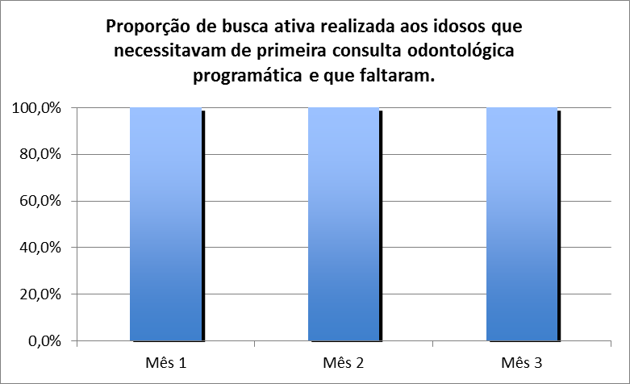
Objetivos, Metas e Resultados de Saúde Bucal
Objetivo 3: Melhorar a adesão dos idosos ao Programa de Saúde do Idoso.
Meta 3.1: Buscar 100% dos idosos faltosos à primeira consulta odontológica programática.
100%

Slide 32
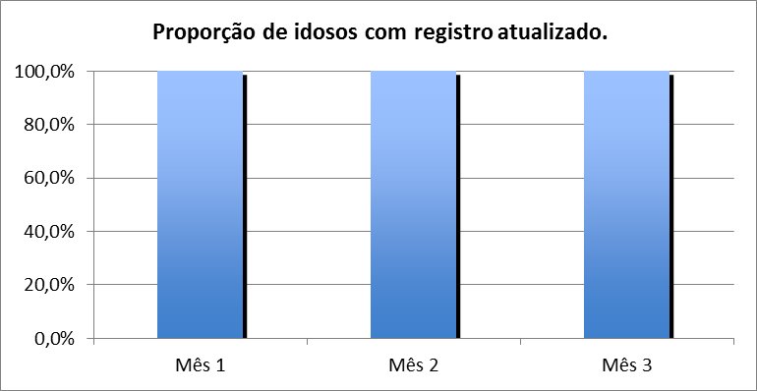
Objetivos, Metas e Resultados de Saúde Bucal
Objetivo 4: Melhorar o registro das informações.
Meta 4.1: Manter registro específico de 100% dos idosas com primeira consulta odontológica programática.
100%

Slide 33
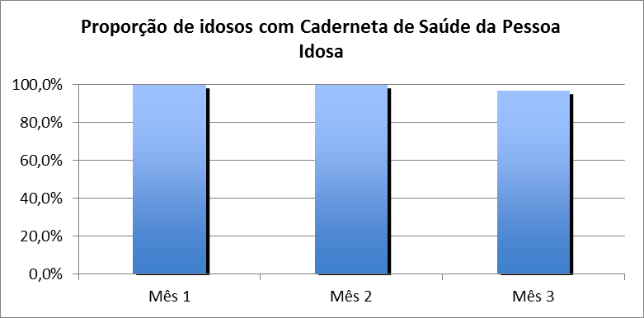
Objetivos, Metas e Resultados de Saúde Bucal
Meta 4.2: Distribuir a Caderneta de Saúde da Pessoa Idosa a 100% dos idosos que realizaram a primeira consulta odontológica programática.
97%

Slide 34
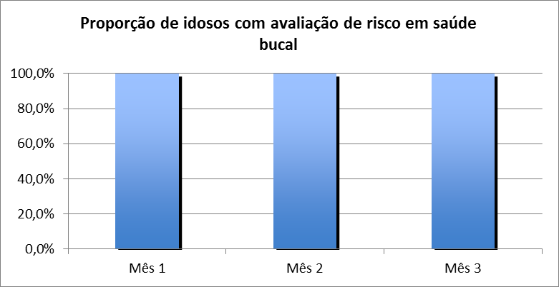
Objetivos, Metas e Resultados de Saúde Bucal
Objetivo 5: Mapear os idosos de risco da área de abrangência.
Meta 5.1: Realizar avaliação de risco para o câncer de boca e outras alterações bucais em 100% dos idosos.
100%

Slide 35
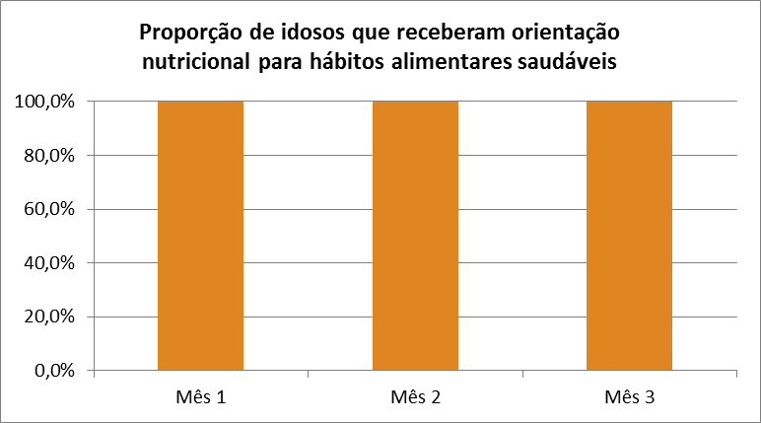
Objetivos, Metas e Resultados de Saúde Bucal
Objetivo 6: Promover a saúde dos idosos.
Meta 6.1: Garantir orientação nutricional para hábitos alimentares saudáveis a 100% dos idosos.
100%

Slide 36
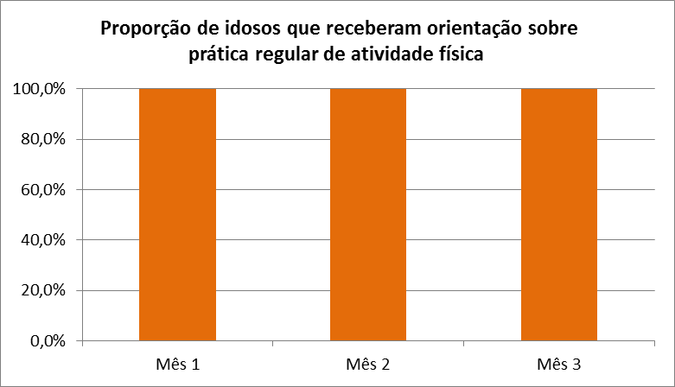
Objetivos, Metas e Resultados de Saúde Bucal
Meta 6.2: Estimular a prática regular de atividade física a 100% idosos.
100%

Slide 37
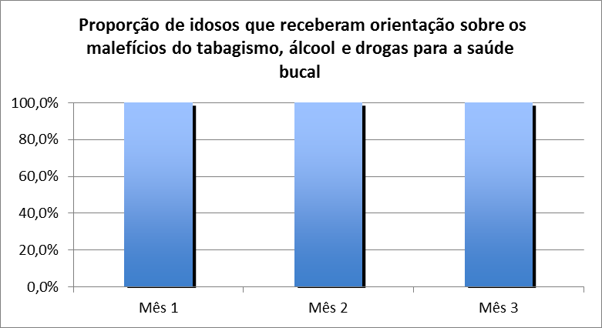
Objetivos, Metas e Resultados de Saúde Bucal
Meta 6.3: Garantir orientação sobre os malefícios do tabagismo, álcool e drogas para a saúde bucal.
100%

Slide 38
Objetivos, Metas e Resultados de Saúde Bucal
Meta 6.4: Garantir orientações sobre higiene bucal (incluindo higiene de próteses dentárias) para 100% dos idosos da área de abrangência.
100%

Slide 39
Discussão
Importância da intervenção
INTERVENÇÃO DE SAÚDE DO IDOSO
Incorporação à rotina do serviço
Mudanças para viabilizar a continuidade

Slide 40
Reflexão crítica
As minhas expectativas iniciais foram superadas ao longo do curso;
O curso significou bem mais que adquirir o título de pós-graduada, trouxe contribuições para a minha qualificação profissional e também pessoal;
A experiência adquirida foi um dos aprendizados mais relevantes;

Slide 41
“Nunca se sabe tudo, nem o suficiente. A vida é um eterno aprendizado. Estude!”
Dourival José

